Slide 1
муниципальное бюджетное общеобразовательное учреждение
«Яйская основная общеобразовательная школа №3»
Будникова Ольга Анатольевна, заместитель директора МБОУ «Яйская ООШ №3»
Петрова Татьяна Сергеевна, учитель физической культуры МБОУ «Яйская ООШ №3»

Slide 5
Мониторинг групп здоровья обучающихся за 3 года

Slide 6
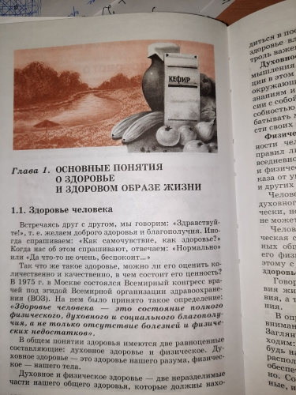
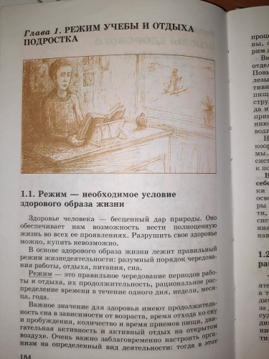
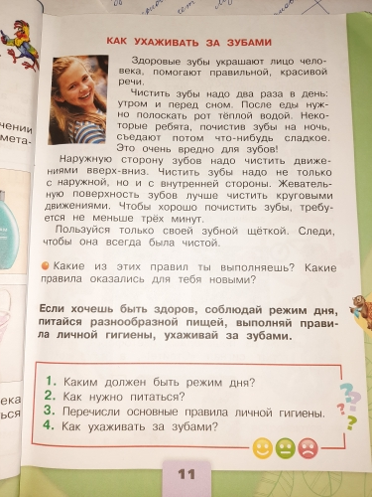
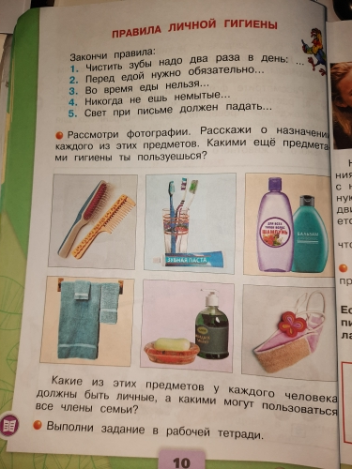
ОБЖ 9 класс
ОБЖ 7 класс
Окр. мир 2 класс

Slide 7
Модель работы
Педагоги
Педагогический мониторинг
Психодиагностика
Реализация образовательных программ
Просвещение родителей
Семья
Заинтересованность родителей в оздоровлении
Активное участие в мероприятиях и встречах со специалистами
Врач, медсестра
Мониторинг здоровья
Контроль и выполнение СанПиН
Профилактика, лечение и закаливание
Ребенок

Slide 8
Информационная карта
ПРОГРАМММЫ
Цель программы
Создание условий, гарантирующих охрану и укрепление физического, психологического и социального здоровья обучающихся и формирование у них знаний, умений, навыков, мотивов вести здоровый и безопасный образ жизни

Slide 9
Информационная карта
ПРОГРАМММЫ
Задачи
привить навыки ЗОЖ
отработать систему выявления уровня здоровья учащихся и целенаправленного отслеживания в течение периода обучения
создать информационный банк показателей здоровья и образа жизни обучающихся
организовать систему профилактической работы по формированию ЗОЖ, вести просветительскую работу с обучающимися, родителями и учителями-предметниками
формировать у учащихся потребности ЗОЖ через урочную и внеурочную деятельность
осуществлять медико-физиологический и психолого-педагогический мониторинг и диагностики за состоянием здоровья учащихся

Slide 10
Информационная карта
ПРОГРАМММЫ
Авторы программы
Методический совет, социально- психологическая служба,
учителя физической культуры
Место реализации
МБОУ «Яйская ООШ №3»
Сроки реализации программы
2019-2024 годы
Необходимость создания программы
Ухудшение здоровья учащихся в связи с изменениями экологической обстановки, отношения к своему здоровью,
социального благополучия

Slide 11
Перечень основных блоков
Педагогический
(работа классного руководителя, учителя физической культуры, учителей-предметников)
Социально - психологический
(работа социального педагога, педагога-психолога, логопеда)
Социальный
(взаимодействие с родителями, учреждениями дополнительного образования)
Блок двигательной активности
(физическое развитие)

Slide 12
Ожидаемые результаты
Разработка системы физкультурно-оздоровительной работы школы через совместную деятельность медицинских работников и педагогов по предупреждению заболеваний детей и подростков, сохранению и своевременной коррекции здоровья школьников для достижения оптимальных результатов в учебной деятельности каждого школьника.
Организация систематического контроля состояния здоровья учащихся и учителей на основе организации профилактических осмотров.
Снижение заболеваемости всех участников образовательной деятельности.
Создание компьютерного банка данных о состоянии здоровья каждого учащегося на всех ступенях образования, который будет пользоваться для совершенствования модели медико – психолого - педагогического сопровождения учащихся.

Slide 13
Ожидаемые результаты
Повышение уровня знаний по вопросам здоровья и его сохранения.
Повышение качества обучения за счет уменьшения негативного воздействия процесса обучения и воспитания на психофизиологический статус детей и подростков.
Разработка рекомендаций для родителей, администрации школы, учителей - предметников, позволяющие систематизировать работу по проблеме здоровьесбережения.
Создание комнаты психологической разгрузки для учащихся.
Организация системы кружковых и факультативных занятий по формированию ЗОЖ.

Slide 14
Сроки и
этапы реализации программы
І этап - 2019 – 2020 гг.
ІІ этап - 2020 – 2022 гг.
ІІІ этап - 2023– 2024 гг.

Slide 15
Аспекты существования образовательного учреждения
Учет возрастных особенностей обучающихся
Режим учебно-познавательной деятельности
Организация питания
Социально-педагогические условия обучения
Соблюдение санитарно-гигиенических правил и норм

Slide 16
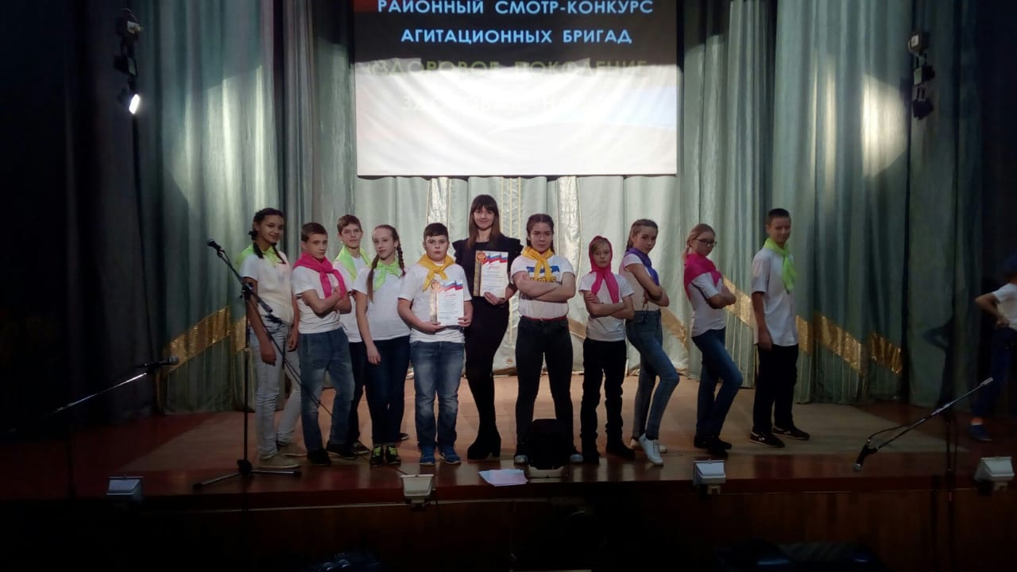
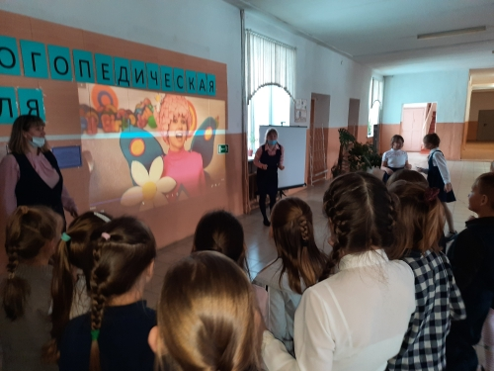
Здоровое поколение
Психолого- логопедическая неделя

Slide 17
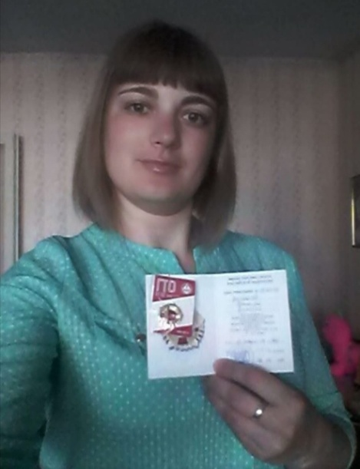
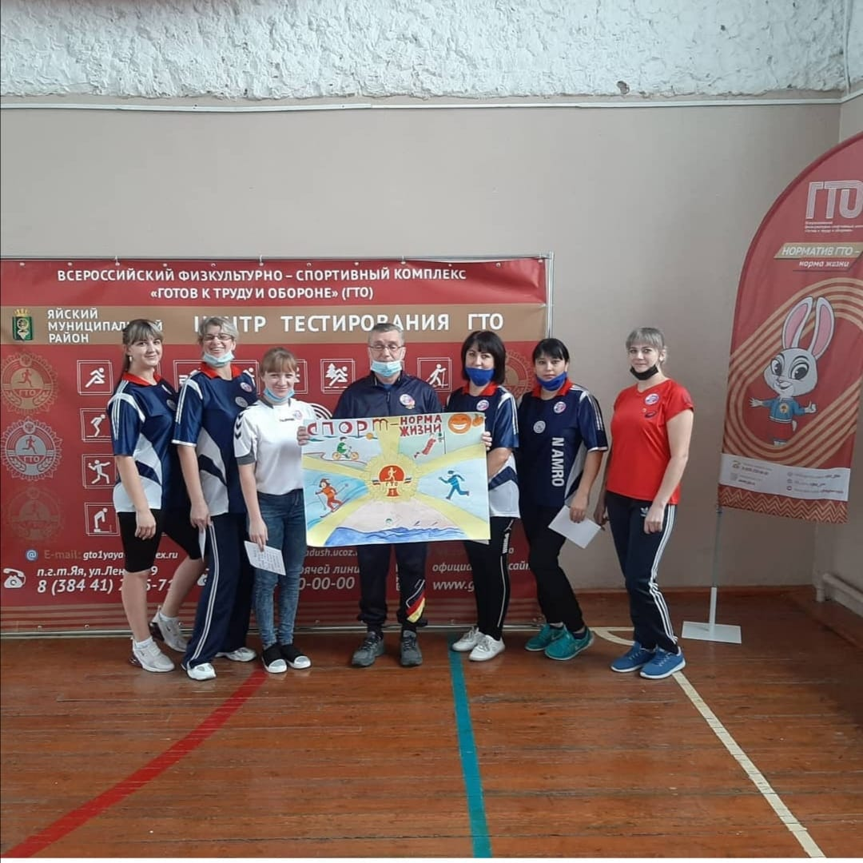
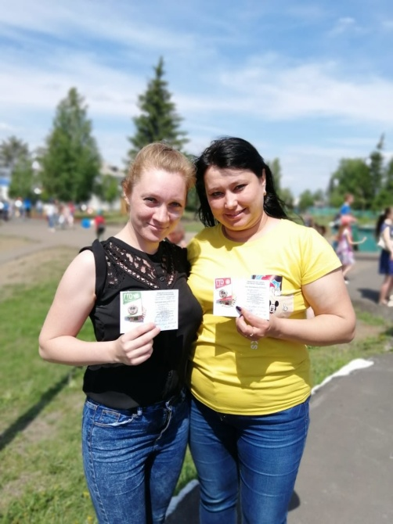
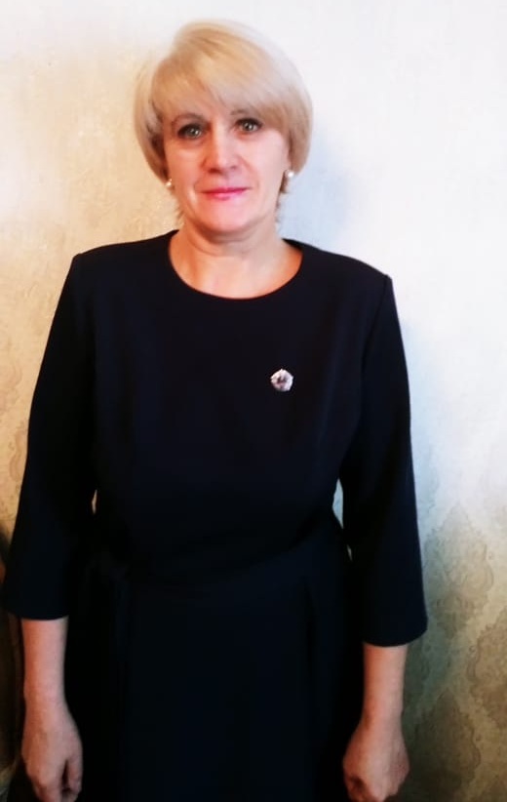
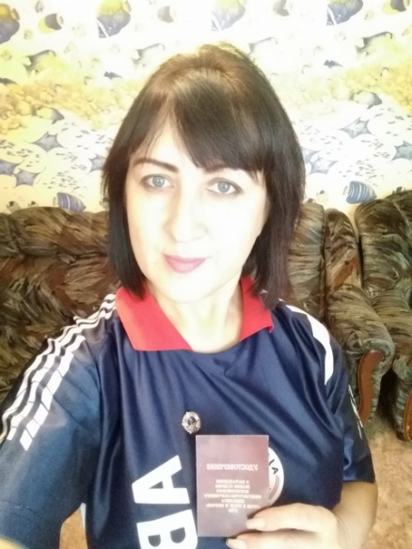
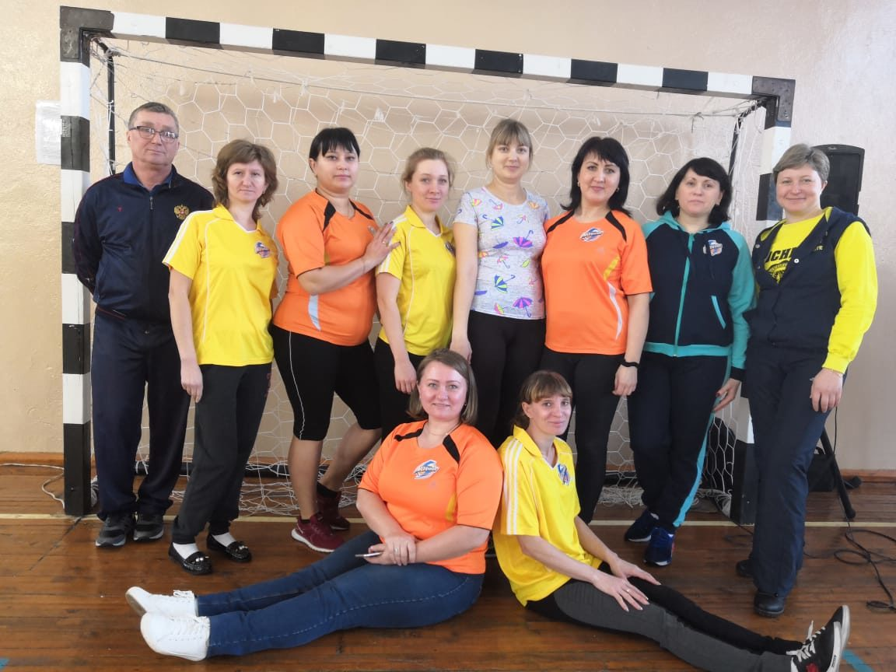
Отличники ГТО

Slide 18
Дистанционное обучение
без вреда для здоровья

Slide 21
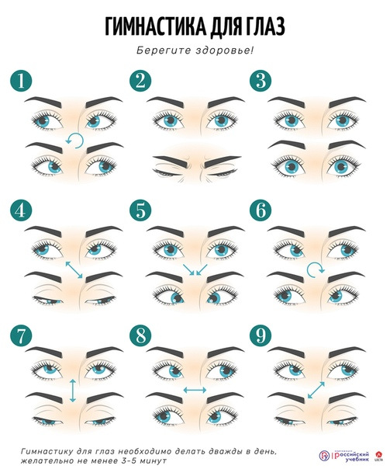

Slide 25
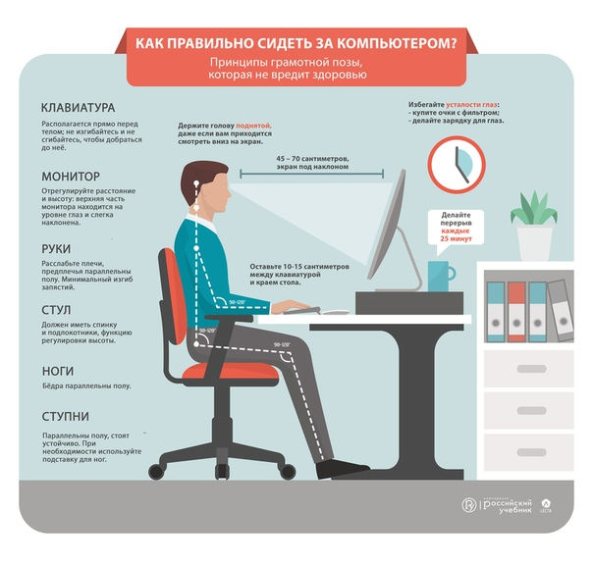

Slide 26
Памятка для родителей
(сохранение и укрепление
здоровья детей при ДО)
Постарайтесь организовать жизнь ребенка таким образом, чтобы
на игры на телефоне или планшете оставалось меньше времени, чем
на настольные игры, чтение книг, рисование и художественное творчество.
2. Просмотр телевизионных программ также следует ограничить.
3. При организации досуга ребенка, учитывая проблему гиподинамии,
рекомендуется предусмотреть в режиме дня занятия физкультурой.
4. Достаточно делать небольшие перерывы по 10 минут между занятиями,
во время которых проводить несколько упражнений на снятие напряжения с мышц или гимнастику для глаз.

Slide 27
Сайт МБОУ «Яйская ООШ №3»

